Slide 1
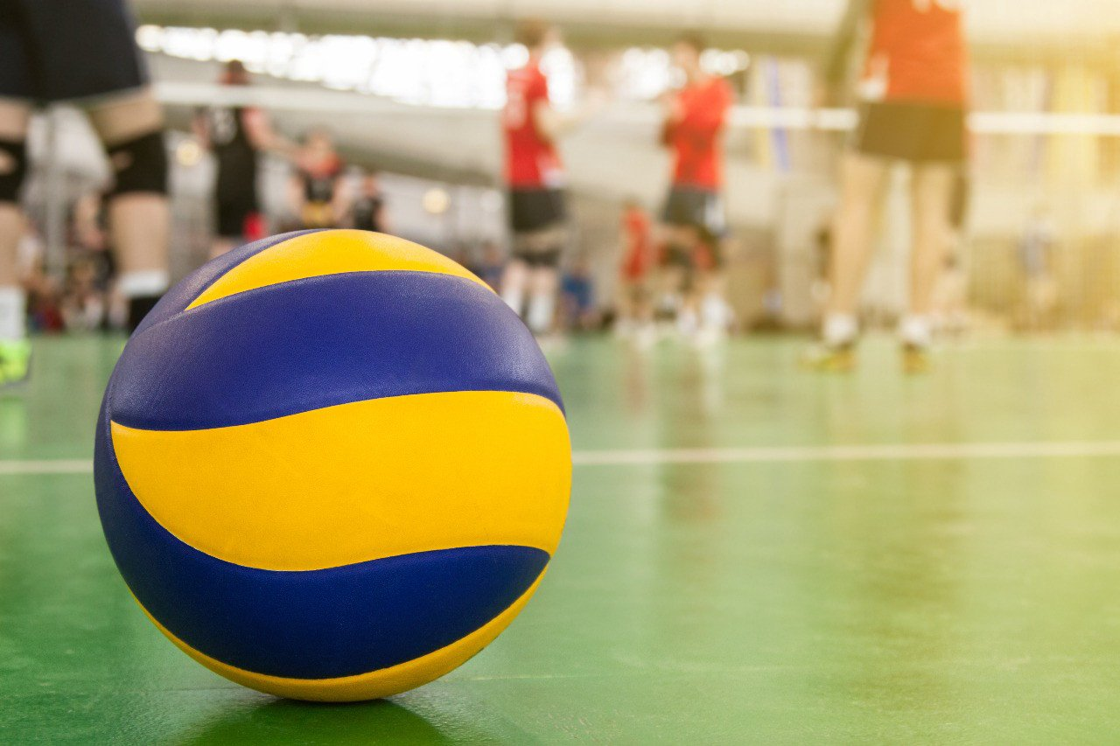
Антропометрические характеристики волейболистов разных амплуа.(13)
Дереза Виктория 4310

Slide 2
Амплуа́
— это определённое место (роль) игрока на площадке, которое соответствует его физическим данным, приобретенным навыкам и др.
В волейболе различают следующие амплуа игроков: — Связующий — Либеро — Центральный блокирующий — Диагональный — Доигровщик.
Рассмотрим обязанности и место каждого игрока на площадке отдельно.

Slide 3
Связующий
– одно из самых сложных амплуа. Цель связующего — дать нападающему игроку передачу вторым касанием (как правило) и тем самым организовать атаку на сторону соперника. Задача важная и крайне сложная. Связующий игрок должен учитывать десятки факторов: это возможности каждого нападающего своей команды, его место расположения в данный конкретный момент на площадке и возможность совершения им нападающего удара. При всем при этом нужно отслеживать расположение соперника на блоке и в защите и дать пас, который с наибольшей вероятностью и с наименьшим сопротивлением принесет очко команде. Пас должен быть точным, иногда неожиданным для соперника. Связующие — очень ценные игроки, от ведения игры которыми в большой степени зависит общий результат команды. Но для многих начинающих волейболистов амплуа не очень интересное, поскольку в атаке связующий игрок не участвует.
Примерами связующих мирового волейбола являются Сергей Гранкин, Александр Бутько, Ллой Болл, Никола Грбич, Драган Травица.

Slide 4
Либеро
Либеро. Его основная задача на площадке – это прием. Принимать либеро должен подачи и атаки (игра в защите) соперника и максимально точно довести мяч связующему игроку. Поскольку он обладает лучшим приемом в команде, подача соперника чаще направлена в сторону других принимающих игроков. Либеро играет только на задней линии, при чем там он заменяет центрального блокирующего в расстановке после его подачи. Заменой этот тактический ход не считается и разрешен бесконечное количество раз. В подаче либеро не участвует, так же как и не может атаковать, ставить блок, передавать мяч сверху при нахождении в трехметровой зоне возле сетки. Если первое касание мяча делает связующий игрок, то роль пасующего в розыгрыше как правило тоже принадлежит либеро. Рост у волейболистов этого амплуа не высокий (обычно не больше 190 см)
Пример: Алексей Вербов, Теодор Салпаров, Cержио, Евгений Гребенников.

Slide 5
Центральный блокирующий
Из названия амплуа уже можно сделать вывод о его основных задачах. В первую очередь он должен блокировать атаку со стороны соперника, при этом он всегда находится в центре сетки. Еще одна задача центрального – атака первым темпом. Это значит, что в момент совершения передачи связующим игроком, центральный уже находится в прыжке. Связующий быстро вбрасывает мяч центральному точно в руку. За счет этого проходит очень быстрая атака, и соперник может быть не готов поставить блок или правильно построить защиту. Центральные игроки в большинстве случаев самые высокие игроки на площадке. В приеме эти игроки не участвуют, в защите играют обычно только в одной расстановке после собственной подачи. И только в этой расстановке оба центральных игрока находятся на площадке одновременно. Ценными центральными являются игроки, которые обладают силовой подачей.
Пример: Дмитрий Мусэрский, Александр Волков, Симон, Лукас, Артем Вольвич.

Slide 6
Диагональный
Отчасти название амплуа происходит от того, что игрок находится по диагонали со связующим на площадке. Он компенсирует нехватку атакующего игрока в то время, когда связующий находится на первой линии, атакуя с задней линии (как правило с первой зоны). Диагональный практически не участвует в приеме. Атакует преимущественно со второй и с первой зоны, а так же в одной расстановке при игре 5-1 атакует в 4-й зоне. Как правило, диагональные – это мощные, прыгучие, высокие игроки, обладающие к тому же приличной силовой подачей.
Пример: Максим Михайлов, Константин Бакун, Иван Зайцев, Геогр Грозер, Иван Милькович, Мариуш Влажлы.

Slide 7
Доигровщик
Игроки этого амплуа участвуют практически во всех элементах в волейболе. Он стоит в приеме и в защите вместе с либеро, нападает с края сетки (преимущественно с 4-й зоны), играет пайп, ставит блок, подает подачи. Сложность этого амплуа состоит в том, что он должен отработать все элементы, в то время как, к примеру, либеро, оттачивает только навыки в приеме. На площадке всегда присутствует 2 доигровщика, стоят по диагонали друг от друга (в первоначальной расстановке).
Пример: Сергей Тетюхин, Вильфредо Леон, Егор Клюка, Эрвин нГапет, Михаил Кубяк, Жиба.

Slide 8
Современные тенденции развития волейбола, связанные с развитием атлетичности спортсменов, предъявляют высокие требования к их специальной физической подготовленности и антропометрическим показателям. Длина тела спортсменов – участников крупнейших соревнований по волейболу неуклонно повышаются. Однако высокорослые игроки, как правило, менее координированы и не так эффективно играют в защите. В связи с чем, для уравновешивания атакующих и защитных действий, введено амплуа «либеро». Увеличение длины тела волейболистов касается не только нападающих игроков, но и связующих вызвано необходимостью усилить не только нападение, но и защиту и, в первую очередь, непосредственно у сетки – блокирование.

Slide 9
Динамика ростовых характеристик волейболистов за последние 40 лет представлена в таблице 1. За последние сорок лет длина тела высококвалифицированных волейболистов увеличилась в среднем на 22,3 см. Как правило, высокорослые волейболисты обладают мощным нападающим ударом и выполняют эффективное блокирование, что значительно влияет на результат встречи. Низкорослые, по волейбольным параметрам, спортсмены не могут обеспечить эффективный блок в длительном поединке, поскольку для выполнения блока таким игрокам требуется больше времени и сил по сравнению с высокорослыми. Отмечено увеличение процентного соотношения высокорослых игроков в командах участницах Чемпионата России (2007 г.) от Первой лиги к Суперлиге. Количество игроков с длиной тела 200 см и выше в командах Суперлиги составило 59,7%, Первой лиги – 33,2%; с длиной тела 205 см и выше данный показатель равен 22,2% и 5,8%, соответственно.

Slide 10
Динамика длины тела высококвалифицированных волейболистов, имеющих звание МС, МСМК, ЗМС (Россия)
Автор, год | Длина тела, см
 | мужчины | кол-во, n
.Завилейский Ф.А, 968 | 177,3 | 14
Железняк Ю.Д., 978 | 185,5 | 36
Дорохов Р.Н., 1988 | 189,0 | 35
Александрова Н.Е., 1996 | 198,8 | 31
Собств. данные (сборная команда России), 2007 | 199,6 | 18

Slide 11
Ростовые показатели волейболистов-участников Кубка Мира 2007 г. представлены в таблице 2. Среднее значение длины тела волейболистов – членов сборных команд различных стран (n=295, 20 команд) составило 196,3±1,9 см. Среднее значение показателей самых низкорослых игроков команд – 182,9±1,1, наиболее высокорослых – 205,6 ±0,7. Для выявления взаимосвязи морфологических показателей и подготовленности волейболистов со спортивными результатами выявлен рейтинг различных команд мира. Место и рейтинг команд определяли по результатам олимпийского цикла путем анализа документальных материалов из официальных источников Международной федерации волейбола (FIVB).

Slide 12
Показатели длины тела высококвалифицированных волейболистов ведущих команд мира 2007 г., n=295
Условные обозначения: ДТ – длина тела
№ п/п | Страна | ДТ либеро, см | ДТ всех игроков команды, см |  |  | ДТ связующих и нападающих, см
 |  |  | Х _{ср.} | Min | Max | Х _{ср.} | Min | Max
 | Австралия | 182 | 197,4 | 182 | 206 | 198,8 | 188 | 206
 | Аргентина | 188 | 197,8 | 184 | 207 | 198,7 | 184 | 207
 | Болгария | 185 | 198,4 | 185 | 210 | 199,6 | 190 | 210
 | Бразилия | 184 | 194,3 | 183 | 205 | 195,3 | 183 | 205
 | Египет | 178 | 195,5 | 178 | 202 | 197,1 | 191 | 202
 | Испания | 188 | 195,8 | 188 | 206 | 196,5 | 189 | 206
 | Италия | 182 | 196,4 | 182 | 206 | 197,5 | 188 | 206
 | Канада | 190 | 197,2 | 190 | 204 | 197,4 | 190 | 204
 | Китай | 187 | 196,5 | 174 | 206 | 198,4 | 190 | 206
 | Корея | 175 | 195,3 | 175 | 201 | 197,1 | 185 | 201
 | Куба | 178 | 198,6 | 178 | 207 | 199,9 | 193 | 207
 | Польша | 185 | 199,5 | 185 | 211 | 201,0 | 190 | 211
 | П-Рико | 182 | 192,2 | 182 | 202 | 193,1 | 186 | 202
 | Россия | 185 | 199,8 | 185 | 210 | 201,2 | 193 | 210
 | Сербия | 190 | 198,7 | 190 | 207 | 199,6 | 193 | 207
 | США | 190 | 200,4 | 190 | 209 | 201,4 | 196 | 209
 | Тунис | 181 | 192,3 | 181 | 200 | 193,4 | 186 | 200
 | Финляндия | 186 | 195,2 | 186 | 205 | 196,3 | 187 | 205
 | Франция | 176 | 193,9 | 176 | 203 | 195,7 | 182 | 203
 | Япония | 183 | 191,7 | 183 | 205 | 193,3 | 184 | 205

Slide 13
В результате анализа ростовых показателей различных команд мира 2007 г. установлено, что наибольший средний рост имеют игроки команд США (200,4±1,6 см), России (199,8±2,1 см), Польши (199,5±1,6 см), Сербии (198,7±1,2 см), Болгарии (198,4±2,0 см), т.е. команд, имеющих в 2007 г. высокий рейтинг (2-8 места). В командах США и Сербии (по рейтингу 3-я и 8-я команды) длина тела самых низкорослых игроков – 190 см, что по сравнению с низкорослыми игроками других команд (Корея, Китай – в рейтинге 16, 21 места) на 15-16 см больше. В среднем наиболее низкорослые игроки в командах, занимающих в рейтинге низкие места: Японии (191,7±2,1 см; по рейтингу 12 место) и Туниса (192,3±1,7 см; по рейтингу 15 место). Относительно низкий рост данных команд может быть связан с расовыми различиями по морфологическим показателям, которые не позволяет командам конкурировать с ведущими командами мира. При анализе показателей длины тела игроков членов сборных команд разных амплуа установлено, что среднее значение показателей длины тела связующих и нападающих – 197,6±0,6 см. Длина тела игроков либеро в этих командах 183,8±1,0 см, т.е. существенно ниже по сравнению с нападающими и связующими. Это связано с тем, что к игрокам либеро предъявляются повышенные требования к координационным и скоростным способностям, необходимых для результативной игры в защите. Наиболее высокорослые игроки либеро в командах Канады, Сербии и США (190 см), низкорослые – Кореи, Франции, Египта, Кубы (175-178 см). Средняя длина тела игроков либеро у большинства сильнейших команд мира около 185 см. Таким образом, длина тела - основной показатель морфофункционального статуса волейболистов.

